Slide 1
بسم الله الرحمـــن الرحيـــم

Slide 2
شبكـات الحـــاسب

Slide 3
مجموعة من الوحدات التي تتوزع على مواقع مختلفة وتربط بينها وسائل الاتصالات المختلفة وتقوم بجمع وتبادل البيانات الرقمية والاشتراك في المصادر المرتبطة بها.
تعريف شبكة الحاسبات:
جمع و تبادل البيانات
وسائل اتصال
حاسبات
مشاركة المصادر
Notes:
مجموعة من الوحدات التي تتوزع على مواقع مختلفة وتربط بينها وسائل الاتصالات المختلفة وتقوم بجمع وتبادل البيانات والاشتراك في المصادر المرتبطة به

Slide 4
أنــواع شــبكات الحــاسب
تتنوع شــبكات الحاسب إلى عــدة أنــواع وذلك حســب ما يلي:
أولاً : تحليل عناصر المسألة :
عـلاقة الأجهزة بعضها
ببعض داخل الشـبكة
اتسـاعها المكاني
التقنية المستخدمة في
وسائط النقل بين الأجهزة

Slide 5
شبكة الحاسب المحلية
Local Area Network (LAN)
حسب الاتساع المكاني
شبكة الحاسب المتوسطة
Medium Area Network (MAN)
شبكة الحاسب الموسعة
Wide Area Network (WAN)

Slide 6
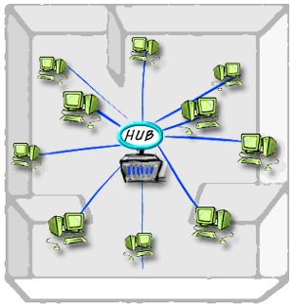
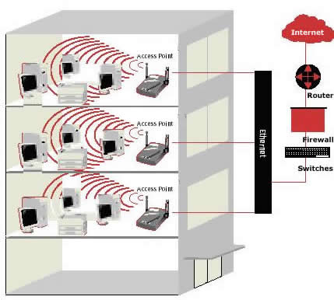
نوع شبكة الحاسب | مميزاتها
2) شبكة الحاسب المحلية Local Area Network ( LAN ) | مخصصة لمساحة مكانية محدودة ( معمل المدرسة , قاعات كلية, مبنى شركة ) عدد الأجهزة فيها محدود سرعة الاتصال بين الاجهزة عالية (عللي)
نظراً لقصر المسافة بين الأجهزة.

Slide 7
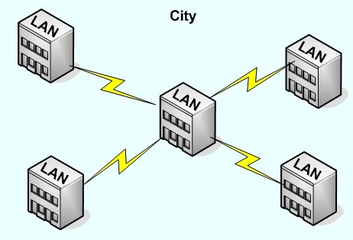
نوع شبكة الحاسب | مميزاتها
3) شبكة الحاسب المتوسطة Medium Area Network (MAN) | تمتد لمنطقة متوسطة كالمدن المختلفة. تكون السرعة محدودة. تدار من قبل هيئة عامة أو جهة حكومية. مثال لها شبكة الصراف الالي التي تربط اجهزة الحاسبات بالمصارف المختلفة وتدار من قبل مؤسسة النقد العربي السعودي.

Slide 8
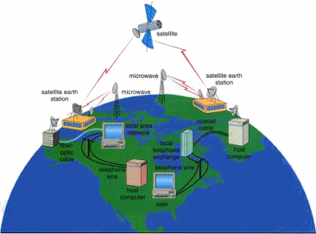
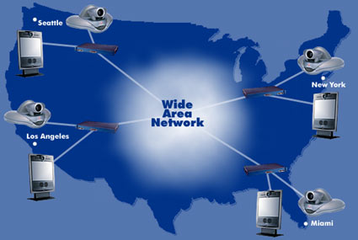
نوع شبكة الحاسب | مميزاتها
4) شبكة الحاسب الموسعة Wide Area Network (WAN) | تمتد لمنطقة كبيرة بين مجموعة من الدول أو المناطق البعيدة جداً. مثال لها الشبكة العنكبوتية العالمية World Wide Web تدار من قبل شركة الاتصالات الحكومية في البلاد المختلفة.

Slide 9
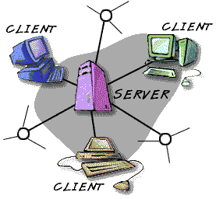
حسب علاقة الأجهزة مع بعضها داخل الشبكة
شبكة الند للند
Peer To Peer
شبكة الخادم والعميل
Client & Server

Slide 10
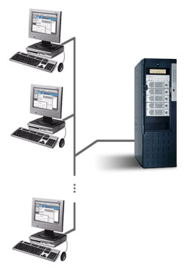
حسب علاقة الأجهزة مع بعضها داخل الشبكة
أ) الخادم والعمـيل Client server
تعتبر شبكة الخادم والعميل من أشـهر الشبكات واكثر
ها شـيوعاً لما تتميز به من مـزايا:
1) مركزية المعالجة للبيانات.
2) مركزية تخـزينها للبيانات.
3) الاشتراك في مورد واحـد في الشبكة مثل طابعة.
قد تكون شبكة الخادم والعميل شبكة محلية او
موسعة او متوسطة او شبكة انترنت.

Slide 11
يعتمد الإنترنت عليها بشكل خاص
عند الرغبة في الدخول على الإنترنت فنحن نطلب الخدمة من مزود الخدمة (ISP)
عند الرغبة نتصفح موقعاً على الإنترنت فنحن نطلب من مستضيف الموقع، ويطلق عليه خادم الوب (web server)
عند رغبتنا بإرسال رسائل أو استقبالها فنحن نطلب الخدمة من مزود الخدمة للبريد ويطلق عليه خادم البريد (Mail server )

Slide 12
تحتوي شبكة الخــادم والعمــيل على نوعين من الأجـهـزة همــا:
خــادم (server) :وهو جـهاز فائق القدرة على المعالجة والتخزين ويحتوي على نظام خاص وبرمجيات خاصة ومن امثلة نظم التشغيل التي تعمل على أجهزة الخادم :
Windows NT- windows 2000 server
أولاً : تحليل عناصر المسألة :
عميل (client): وهو عبارة عن جـهاز حاسب شخصي وعليه نظام تشغيل.

Slide 13
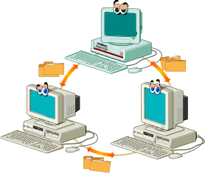
حسب علاقة الأجهزة مع بعضها داخل الشبكة
ب) الند للنــد Peer to peer
ومن تسـمية هذا من الشبكات نـجد ان علاقة الاجهزة بعضها ببعض متماثلة وقد يكون جهاز المستخدم خادما وعميل بنفس الوقت.

Slide 14
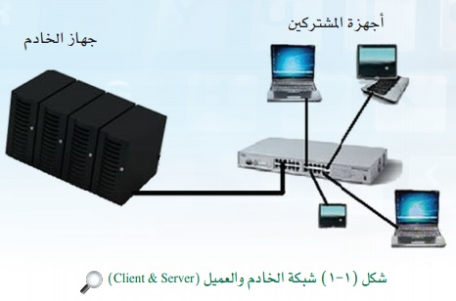
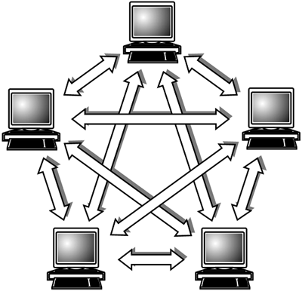
شبكة الخادم والعميل
شبكة الند للند

Slide 15
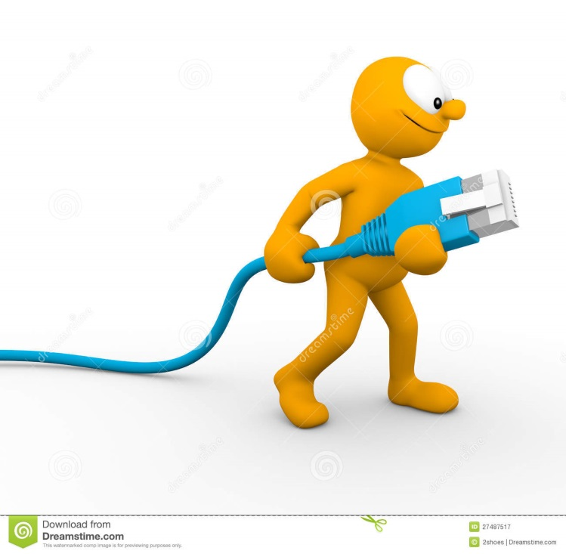
الشبكة السلكية
الشبكة اللاسلكية
ثالثاً: حسب التقنية المستخدمة في
وسائط النقل بين الأجـهزة:

Slide 16
أ) الشبكة السلكية
1- الكابلات الثنائية المجدولة
(Shielded Twisted Pair)
العازل
تعتمد في الربط بين الأجـهزة على أسـلاك محسوسة وتنقسم الاسلاك إلى ثلاث أنــواع:
السترة الخارجية
السلك الناقل
(Coaxial)2- الكابلات المحورية
السترة أو الحجاب الخارجي
السلك الناقل
الحجاب المجدول
العازل
(Fiber Optics 3- كابلات الألياف البصرية (
المعطف أو السترة الخارجية
الغطاء
قلب الليف ( نواته )

Slide 17
ب) الشبكة اللاسلكية : تعتمد على الإرسال بالإشارات ولا تستخدم الأسلاك المحسوسة وتقسم الإشارات المستخدمة في الشبكة اللاسلكية إلى :
1) إشارات الـراديو
2) الأشعة دون الحمراء.

Slide 18
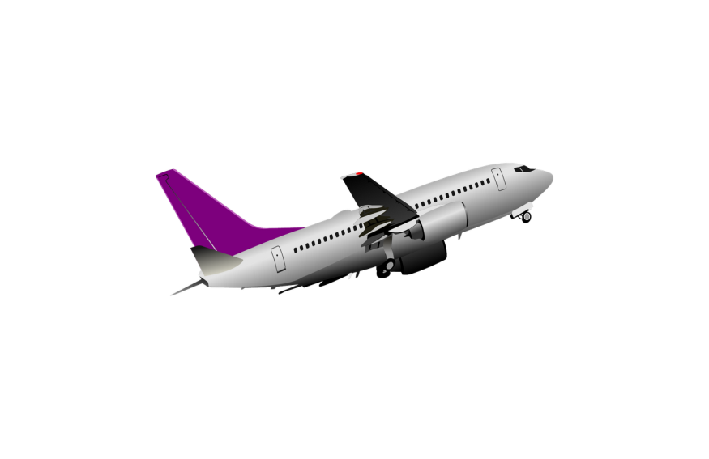
نماذج من تطبيقات شبكات الحاسب

Slide 19
1/قـواعد البـيـانـات الموزعة
يتم في قواعد البيانات إدخال البيانات والمعلومات في جهاز الحاسب المركزي أو في مواقع متعددة ثم استرجاعها عند الطلب من خلال شبكة الحاسب والتي تربط الحاسبات بالأماكن المختلفة.
أمثلة لبعض القطاعات التي تعتمد على قواعد البيانات الموزعة
الفنادق.
شركات الطيران.
الأحوال المدنية.

Slide 20
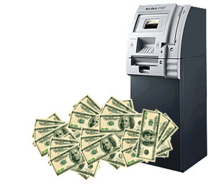
2/ الاستخدامات المصرفية
عملاء المصارف يمكنهم إجراء العديد من العمليات عن طريق شبكة الحاسب مثل :
الحصول على النقد.
الحصول على معلومات عن حساباتهم البنكية.
إجراء التحويلات المصرفية.
تسديد فواتير الخدمات العامة.
إيداع المبالغ في حساباتهم.

Slide 21
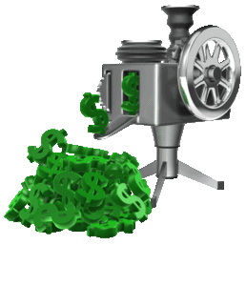
2/ الاستخدامات المصرفية
والمصارف يمكنها إجراء العديد من العمليات خلال شبكة الحاسب مثل :
إرسال المبالغ.
تبادل المعلومات المصرفية كالبورصة وأسعار العملات فورياً بواسطة البيانات الرقمية في أجهزة الحاسب عبر الاقمار الصناعية.

Slide 22
3/ نظم التحكم الآلي
يتم جمع البيانات عن ظاهرة معينة من مصادر استشعار مختلفة ثم ترسل عبر الشبكة إلى جهاز حاسب خادم يقوم بتحليلها ويتخذ الإجراء الإلكتروني اللازم للتعديل ومعالجة الظاهرة:
من الأمثلة لنظم التحكم الآلي:
أ) تنظيم حـركة المرور.
ب) نظم الرادار والملاحة الجوية.
ج) العمليات الصناعية.
د) اجهزة الدفاع العسكرية والامنية ونظم المراقبة والحماية والانذار.

Slide 23
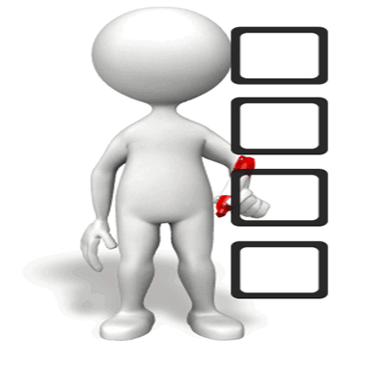
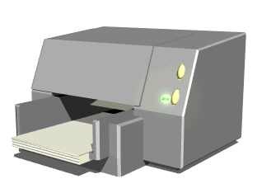
4/ المـشاركة في الخدمات
تســتخدم شبكات الحاسب لربط الحاسبات وأجهزتها المسانده : كآلات الطباعة ووحدات التخزين في الشبكات المحلية بالمكاتب الحديثة وذلـك بهـدف:
أ) زيـــادة الإنتــاجيــة.
ب) زيــادة الاعتمادية في حال الأعطــال.

Slide 24
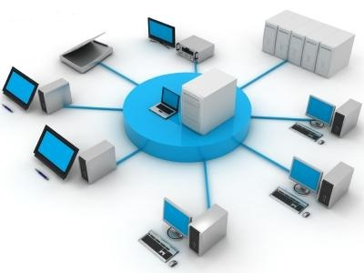
مكونات شبكة الحاسب

Slide 25
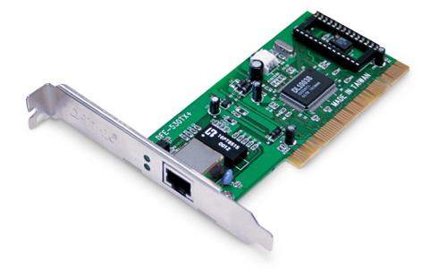
2) بطاقة شبكية (Network Interface Card-NIC) : ( هي البطاقة التي يقوم الحاسب باستخدامها للاتصال )
1) جهازي حاسب فأكثر .
فـــــائدة
أن كل موصل شبكة ( NIC ) في العالم له عنوان خاص به يسمى ((Mac Address هو عنوان يوضع في بطاقة الاتصال.

Slide 26
3) وسط ناقل للاتصال بين عناصر الشبكة مثل :
1) الكابلات المحورية. | 2)الكابلات الثنائية المجدولة.
3) الألياف البصرية. | 4) خطوط الهاتف.
5) الأقمار الصناعية.
4) محول Switch)): عبارة عن مجمع مركزي لإشارات الشبكة
يقوم المحول باستقبال الإشارة ولكنه لا يقوم بتوزيعها إلى جميع الأجهزة ، بل ينظر في الإشارة عن طريق عنوان موصل الشبكة ( NIC ) ، ثم يقوم بتوصيلها إلى الجهاز المطلوب

Slide 27
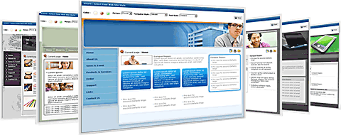
برمجيـات شبـكات الحـاسبـات

Slide 28
إن ربط أجهزة الحاسب عبر شبكة الحاسب يتطلب بالإضافة - إلى المكونات السابقة - برمجيات خاصة لتنظيم الاتصال والتي تشمل أنواعاً عدة، ومنها :
نظم التشغيل الشبكي.
برمجيات بروتوكولات الشبكة.
برمجيات الشبكة التطبيقية.
برمجيات شبكات الحاسبات

Slide 29
1) نظم التشغيل الشبكي:
مجموعة من البرامج الأساسية التي تقوم بإدارة شبكة الحاسب وتتحكم في كافة الأعمال و المهام التي تقوم بها.
تيسر هذه البرامج على المستخدم الاستفادة من :
الأجهزة المختلفة التي تتكون منها الشبكة، كالحاسبات والملحقات التابعة.
وحدات التخزين الإضافية.
المشاركة في الطابعة وغيرها.
الاستفادة من البرامج التطبيقية وقواعد البيانات الموزعة على حاسبات الشبكة بالأماكن المختلفة.
استخدام البريد الآلي.
تبادل البرامج والملفات مع المستخدمين الآخرين بالشبكة.

Slide 30
من الأمثلة على نظم التشغيل :
1- نظام (Windows server 2003 )
2- نظام (Novel NetWare )

Slide 31
2- برمجيات بروتوكولات الشبكة
3- برمجيات الشبكة التطبيقية
وهي التي تسمح لمستخدم الشبكة بعرض وتصفح محتويات مواقع الشبكة على جهاز المستخدم بالشبكة ، والاطلاع على بياناتها المتنوعة من صور ونصوص وأشكال .
من البرمجيات المهمة للشبكة العنكبوتية التي تتيح لمستخدم الشبكة الاستفادة من إمكانيات وقدرات الشبكة برمجيات التصفح.

Slide 32
تم بحمد الله ..
لا تنسونا من صالح دعائكم
D
التوأمان

